Slide 2
ScanSnapのある生活
サブタイトル編集可
講師：屋号 氏名挿入箇所
Notes:
★編集可能スライド
【目的】書類や写真の整理に活用できるScanSnapのご紹介
《解説》
背景画像・サブタイトルの変更は可能
ご自身の屋号・講師名を記載してください
《説明》
本日は書類や写真の整理に活用できるコンパクトスキャナー（ScanSnap）をご紹介します。
紙の書類や古い写真を、スキャナーを使用してデジタル化することでどんなメリットがあるのか
皆さんの暮らしがどんな風に便利になるのか様々な事例を元にご紹介させて頂きたいと思います

Slide 3
講師プロフィール
数寄屋 理子 （すきや りこ）
保有資格
整理収納アドバイザー1級
終活アドバイザー
略 歴
このスライドは編集OKです。4枚目以降のスライドは、編集・加工せず、そのまま使用してください。ああああああああああああああああああああああああああああああああああああああああああああああああああああああああああああああああああああああああああああああああああああああああああああああああああああああああああああああああああああああああああああああああああああああああああああああああああああああああああああああああああああああああああああああああああああああああああああああああああああああああああああああああ
Notes:
★編集可能スライド
【自己紹介】自己紹介スライド
《解説》
ご自身のプロフィールをいれてください
※補足
ScanSnapデジタルパートナーのロゴはScanSnapデジタルパートナー専用サイトからダウンロードできます

Slide 4
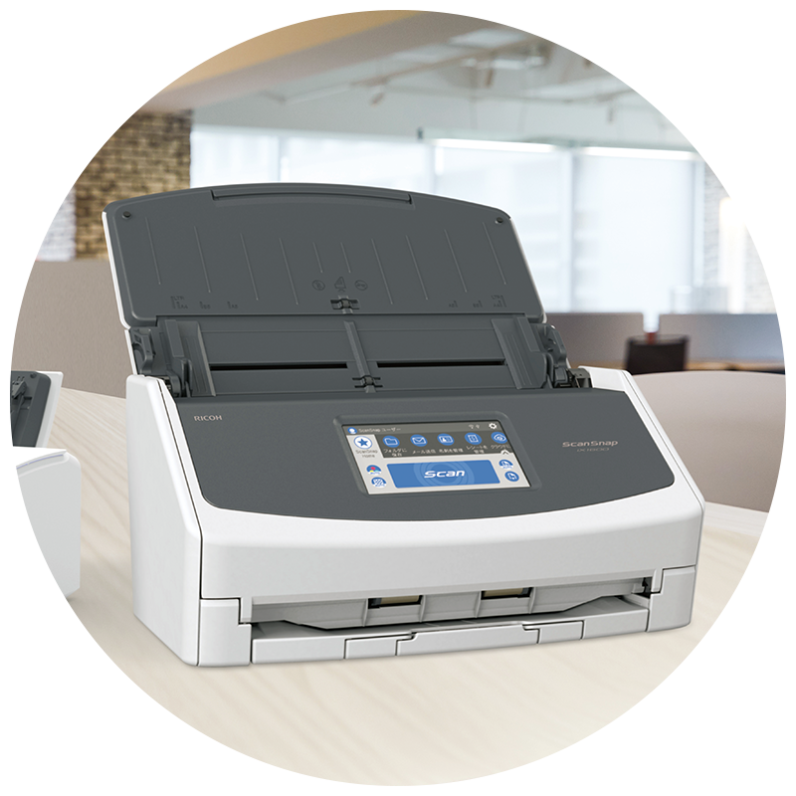
INDEX
Prologue：ScanSnapって？
ScanSnapで変わる暮らし ScanSnapがない生活・ある生活
デジタル化のメリット デジタル化による５つのメリット 他のデジタル化の方法は…？
ScanSnapの選び方 選ぶ時のポイントは？ 性能比較 スキャンの速度を見てみよう 各機種の特長
まとめ
Notes:
【目的】本日のカリキュラム
《解説》
スライドを読み上げる

Slide 5
高速スキャン……大量の書類や写真も、短時間でデジタル化
カンタン操作……ワンタッチでスキャン開始、直感的な操作が可能
OCR機能…… スキャンした文書内の文字を、テキストとして認識
クラウド連携……スキャンしたデータを、直接クラウドに保存可能
Notes:
【目的】ScanSnapについての説明
《解説》
ScanSnapを知らない方もいるので説明・スライドを読み上げる

Slide 6
Notes:
【目 的】ScanSnapのない生活とある生活では暮らしがどのように変化するか楽しく伝える
ScanSnapがない暮らし（before）とScanSnapがある暮らし（after）を様々な年代のペルソナでご紹介
《解説》
スライドはアニメーションに沿って文章を読み上げると進行できるようになっています。
適宜ご自身の事例を入れながら楽しく進めてください
《説明》
皆さんはどのような紙類の整理にお困りですか？
子育て中の方、自営業の方、離れて暮らす家族がいる方、終活を始めようと思ってる方
様々な年代をケースにScanSnapがない生活とある生活、どのように暮らしが変わるかみてみましょう

Slide 7
学校のお知らせやプリント類が毎日増えていき 「とりあえず置き」で冷蔵庫やテーブルが書類だらけ
いざという時に必要なプリントが見つからない
子どもや夫から、いつも「〇〇いつだっけ？」などと 学校行事のことを聞かれる
スマホ撮影で管理しようとしたが、似たような写真で画像フォルダがあふれ探すのも整理するのも大変
Notes:
☆参加者や時間にあわせ、ある・なし事例は一部を非表示にして進めても良い
【目的】ケース1：小学生の子どもがいる共働き家庭・ScanSnapがない生活（before）
《解説》
アニメーションに沿ってスライドを読み上げる

Slide 8
とりあえず置き→とりあえずスキャンで不要な紙が処分できテーブルも冷蔵庫もスッキリ
操作が簡単だから、帰宅後に子どもが自分でスキャンしてくれる
保存先から、日付はもちろん、読み取った文書内のキーワードで探せるので、すぐに見つけられる
スキャンしたプリントは、家族みんながスマホやタブレットで閲覧できるようになり各自が予定を把握してくれる
クラウド保存で、出先や通勤中もプリントを確認できるので空き時間を有効活用できる
Notes:
☆参加者や時間にあわせ、ある・なし事例は一部を非表示にして進めても良い
【目的】ケース1：小学生の子どもがいる共働き家庭・ScanSnapがある生活（after）
《解説》
アニメーションに沿ってスライドを読み上げる

Slide 9
子ども2人×幼・小時代の絵や書道作品に収納スペースの一角を使っている
模試や受験のために小テストや定期テストをとりあえずとってあるけど、ちゃんと活用できていない
オープンキャンパスでたくさんパンフレットをもらい、クリアファイルに入れっぱなし
在宅ワークのために買った物のレシートをためこんで、毎年確定申告の時期に大変な思いをしている
Notes:
☆参加者や時間にあわせ、ある・なし事例は一部を非表示にして進めても良い
【目的】ケース2：中高生の子どもがいる副業主婦・ScanSnapがない生活（before）
《解説》
アニメーションに沿ってスライドを読み上げる

Slide 10
絵や書など平面の作品はすべてスキャンしてデータ保存したら、しまいっぱなしの時よりも思い出として振り返りやすくなった
テストをデジタル保存、キーワード検索で復習したい単元を探して勉強に活用
進学先候補の資料をデジタル化して共有したことで、夫や子どもたちと相談しやすくなった
たまったレシートもあっというまにデジタル保存、会計ソフトと連携させれば確定申告が格段にスピードアップ
Notes:
☆参加者や時間にあわせ、ある・なし事例は一部を非表示にして進めても良い
【目的】ケース2：中高生の子どもがいる副業主婦・ScanSnapがある生活（after）
《解説》
アニメーションに沿ってスライドを読み上げる

Slide 11
ScanSnapがない生活
美術館や博物館のチケットやリーフレット、捨てたくなくて無限にたまる…
箱推しコンテンツ、すごい数のクリアファイルをただ押し入れで寝かせているだけ
御朱印帳・御城印帳を趣味仲間に見せたいことがあるけど、全部持ち歩くわけにもいかない…
カルチャー教室のテキストや作品、レシピなどがどんどん増えて困る
買いためた書籍があるが最近は老眼が進んで読みにくい
Notes:
☆参加者や時間にあわせ、ある・なし事例は一部を非表示にして進めても良い
【目的】ケース3：多趣味な熟年夫婦・ScanSnapがない生活（before）
《解説》
アニメーションに沿ってスライドを読み上げる

Slide 12
チケットやリーフレットをスキャンしてデジタル保存、小さなものも紛失の心配なし
クリアファイルを一気にデジタル化、スマホで思う存分に推しを拝める
御朱印・御城印はスキャンしてから貼り、デジタル御朱印帳を作っていつでも持ち歩き
カルチャーセンターの資料やレシピもデータ化でスッキリ
書籍をデータ化してタブレットで読めるようにしたら軽いし拡大もできて本を読む時間が増えた
Notes:
☆参加者や時間にあわせ、ある・なし事例は一部を非表示にして進めても良い
【目的】ケース3：多趣味な熟年夫婦・ScanSnapがある生活（after）
《解説》
アニメーションに沿ってスライドを読み上げる

Slide 13
自治体からのお知らせなど、必要な書類をどこへやったかわからなくなることが増えた
書類を管理するように言っても続かない、ファイルに綴じるのを億劫がる
自分が子どもの頃の賞状や通知表・父の給与明細・手紙・年賀状など、捨てられないものが増える一方
施設・介護に関する書類やファイルがたくさんくるが、実家に保管場所がなく、目を通せていない
Notes:
☆参加者や時間にあわせ、ある・なし事例は一部を非表示にして進めても良い
【目的】ケース4：離れて暮らす親のこれからが心配・ScanSnapがない生活（before）
《解説》
アニメーションに沿ってスライドを読み上げる

Slide 14
ScanSnapがある生活
スキャンしたら親のスマホに保存されるように設定し、書類を入れてボタンを押すだけで保存・検索ができる状態になった
クラウド保存で共有し、手続きの必要な書類のサポートが離れていても簡単にできる
捨てられない紙類や写真をスキャンで保存しスマホで見られることを知って、紙を捨てられるようになった
介護関連の書類をデータ化することで、離れて暮らす兄弟とも情報共有、自分だけでサポートしなくてはという思いがなくなり気がラクになった
Notes:
☆参加者や時間にあわせ、ある・なし事例は一部を非表示にして進めても良い
【目的】ケース4：離れて暮らす親のこれからが心配・ScanSnapがある生活（after）
《解説》
◆アニメーションに沿ってスライドを読み上げる

Slide 15
亡くなった親の分も含めた膨大な量の写真を減らして、遺族に負担がかからないようにしたい
自分にもしもの事があった時、連絡してほしい人のリストを作りたいが、作業が大変そう…
リストの人たちにスムーズに連絡がいくように、あらかじめ必要な人と共有しておきたい
仕事の名刺フォルダが大量にあるのでそろそろ整理をしておきたい
昔集めた様々な趣味の雑誌やカタログが、本棚からあふれている
Notes:
☆参加者や時間にあわせ、ある・なし事例は一部を非表示にして進めても良い
【目的】ケース5：終活を始めたい50代・ScanSnapがない生活（before）
《解説》
アニメーションに沿ってスライドを読み上げる
補足説明
※単身者または実家の自室をそのままにしてる人が親が亡くなった後の光景を想定しています

Slide 16
ScanSnapがある生活
写真（紙）として残したいものを厳選して、他はスキャンしてデジタル化
実家の古い写真も、親戚と共有できるようになった
年賀状や名刺をスキャンすれば、小さな労力で連絡先リストのできあがり
年賀状データの保存先をクラウド上にして、必要な人に共有しておける
本棚を占領していた雑誌やカタログがデータ化でスッキリ、老後に新しい趣味に挑戦してみたくなった
Notes:
☆参加者や時間にあわせ、ある・なし事例は一部を非表示にして進めても良い
【目的】ケース5：終活を始めたい50代・ScanSnapがある生活（after）
《解説》
アニメーションに沿ってスライドを読み上げる

Slide 17
Notes:
【目的】ScanSnapがあると暮らしが変わることを知ってもらう
《説明》
様々な事例をご覧いただきましたが、
どの年代でもおこる紙類のお悩みもScanSnapがあれば解決！
暮らしが便利・豊か・快適になります

Slide 18
Notes:
【目的】デジタル化のメリット
《解説》
スライドはアニメーションに沿って文章を読み上げると進行できるようになっています。
適宜ご自身の事例を入れながら紙をデジタル化することにのメリットを伝えてください。

Slide 19
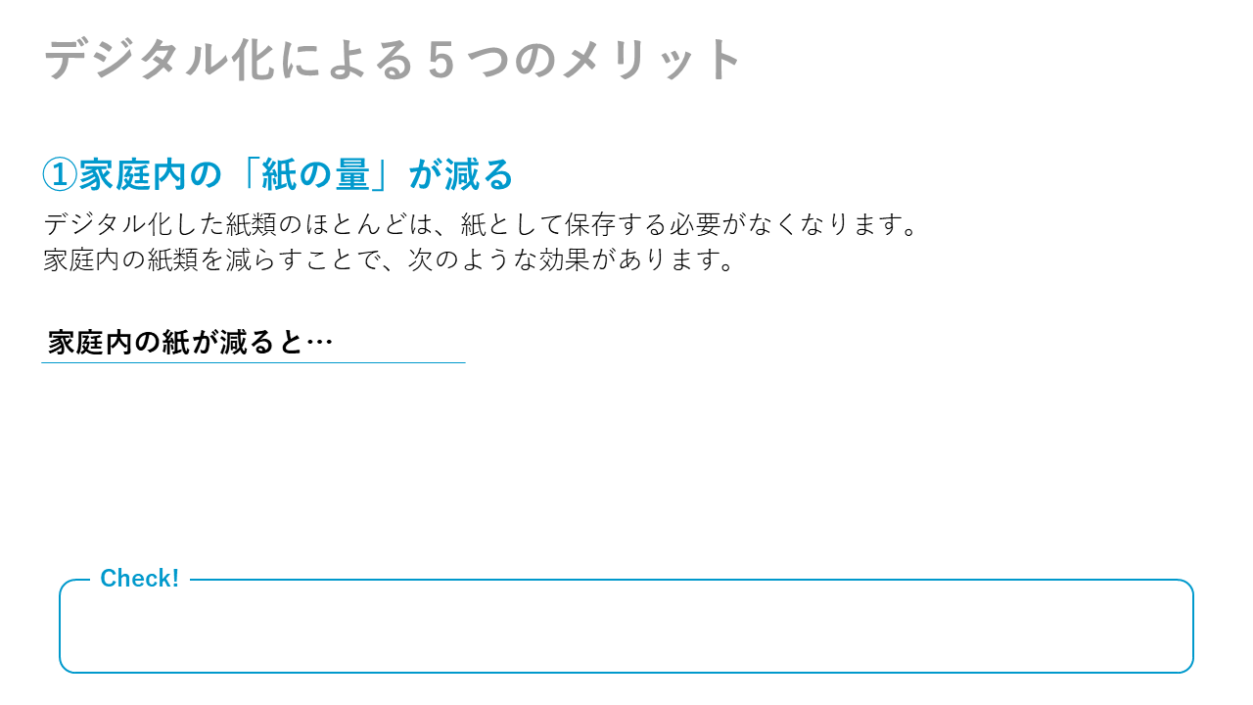
家の中がスッキリと片づいて、暮らしやすくなる
書類の総量が減ることで「重要なもの」が見つけやすくなる
保有量が少なくなって管理がしやすくなる（リバウンドしにくい）
デジタル化しない方がいい・紙で保管する方がいい書類もある？
Notes:
【目的】デジタル化のメリット①
《解説》
アニメーションに沿ってスライドを読み上げる
※補足説明
Check！はデジタル化について参加者からよくいただく質問です
デジタル化しない方が良い紙とは
◎紙自体が必要な書類（例）保証書・許可証・法廷保存年限の決まっている書類
◎使用頻度の高い書類（例）進行中の書類（紙の方が書き込むなど扱いやすい）

Slide 20
料理名や材料から、保存しておいたレシピを探せる
前年の年末調整を探し、記入の参考に
テスト問題を保存→苦手な単元をキーワード検索して 繰り返し学習に活用
雑誌や地域情報誌の切り抜きを保存→手がかりになる キーワードで検索して、お出かけに活用
Notes:
【目的】デジタル化のメリット②
《解説》
アニメーションに沿ってスライドを読み上げる
雑誌や地域情報誌を見た時に気になっていたのに、店名や場所を思い出せなくて行けずじまい…を解消

Slide 21
学校のプリントはひとまずスキャン、 通勤中や休憩時間にチェック
親戚が集まる時や同窓会に、 懐かしい写真をたくさん持っていける
趣味仲間の集まりで、コレクションを披露
紙で配布された仕事の資料も、スキャンしておけば 取引先や出張先でサッと取り出せる
Notes:
【目的】デジタル化のメリット③
《解説》
アニメーションに沿ってスライドを読み上げる
※補足説明
紙の状態よりも活用できるシーンが増え、スキマ時間を有効活用できる

Slide 22
学校からのお知らせを家族で情報共有
チラシなどの地域情報を、ママ友にシェア
昔の写真を、親戚や祖父母・幼馴染にシェア
年賀状や名刺データから、共通の知人の連絡先をシェア
会計・名刺管理などのアプリを連携させて情報を活用
Notes:
【目的】デジタル化のメリット④
《解説》
アニメーションに沿ってスライドを読み上げる

Slide 23
室内やカバンの中での行方不明
紫外線による退色、消失
湿気・水濡れによる、にじみ・カビ発生
写真の貼りつき（アルバム・フレーム・写真同士）
劣化した輪ゴム・錆びたクリップや画鋲による汚れ
Notes:
【目的】デジタル化のメリット⑤
《解説》
アニメーションに沿ってスライドを読み上げる
※補足説明
特に、感熱紙のレシートやこすると消えるボールペンで書いたものは要注意

Slide 24
Notes:
【目的】ScanSnapと家庭用プリンターの違い
《解説》
スライドを読み上げる

Slide 25
Notes:
【目的】ScanSnapの便利な機能
《解説》
スライドを読み上げる
※補足説明
ScanSnapには、家庭用プリンターでのスキャンにはない便利な機能があります。
連携アプリの代表的なものを挙げています。その他の連携アプリは、カタログや公式サイトを見てください。

Slide 26
Notes:
【目的】ScanSnapの選び方
《解説》
ScanSnapを選ぶ際のポイントや機能・実際のスピードをご紹介

Slide 27
Notes:
【目的】ScanSnapの選び方のポイント
《説明》
ScanSnapを選ぶときのポイントをお伝えします。
選ぶポイント①スキャナーでデジタル化したいものの「形」
１枚（バラ）か冊子状かにより選ぶ機種が決まってきます
POINTは非破壊機能が必要かどうか（必要であればSV600がおすすめ）
選ぶポイント②書類量と作業時間
書類の量が少なければ手動でも良いですが、量が多ければ自動給紙が便利です
片面スキャンか両面スキャンかでも作業スピードも大きく変わります POINTは給紙方法と速度
選ぶポイント③設置場所
設置場所のスペースに余裕があるかどうか、また自宅以外でも使いたい場合も選ぶ機種は変わります
POINTOはサイズとバッテリー駆動

Slide 28
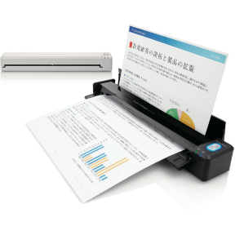
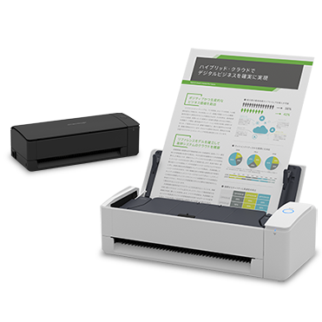
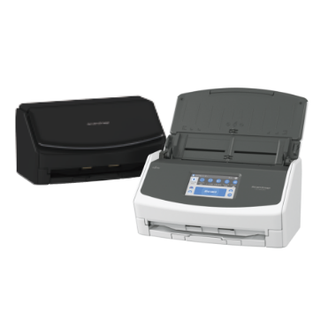
 | ScanSnap iX100 | ScanSnap iX1300 | ScanSnap iX1600
画像 | カラー 〇● | カラー 〇● | カラー 〇●
特長 | 小型＆バッテリー駆動 持ち出して使える | コンパクト＆多機能 幅広い場面で活躍 | タッチパネル搭載 簡単操作で高性能
スキャン速度 | １枚5.2秒 | 毎分30枚（60面） | 毎分40枚（80面）
価格（PFUダイレクト） | 26,400円（税込） | 37,400円（税込） | 56,100円（税込）
外寸（トレー収納時） 重量 | W273×D47.5×H36mm 400g | W296×D247×H242mm 2.0kg | W292×D161×H152mm 3.4kg
保存・連携 | Wi-Fi USB スマホ連携 クラウド連携 名刺・レシート
Notes:
【目的】iXシリーズの特徴一覧
《説明》
先ほどのポイントを踏まえ、検討していきます。
この表の他、冊子やアルバムを裁断せずそのままスキャンできるSV-600がありますが、
ここでは家庭用として購入検討されることが多い３機種の特長やサイズを比較しています
※補足説明
次のスライドでスキャン速度は動画で確認できます
比較表は手元資料にもあるのでセミナー時間によっては「後でゆっくり見てください」でもOKです

Slide 29
スキャンの速度を見てみよう iX100
Notes:
◆機種の紹介は削除せずご紹介ください

Slide 30
スキャンの速度を見てみよう iX1300
Notes:
◆機種の紹介は削除せずご紹介ください

Slide 31
スキャンの速度を見てみよう iX1600
Notes:
◆機種の紹介は削除せずご紹介ください

Slide 32
スキャンの速度を見てみよう SV600
Notes:
◆機種の紹介は削除せずご紹介ください

Slide 33
Notes:
◆機種の紹介は削除せずご紹介ください
【目的】ScanSnap各機種の紹介
《解説》
自分が使っていない機種もあると思うので機種紹介は
スライドの「こんな人にはiX100」を読み上げていただければOKです

Slide 34
Notes:
◆機種の紹介は削除せずご紹介ください
【目的】ScanSnap各機種の紹介
《解説》
自分が使っていない機種もあると思うので機種紹介は
スライドの「こんな人にはiX1300」を読み上げていただければOKです

Slide 35
Notes:
◆機種の紹介は削除せずご紹介ください
【目的】ScanSnap各機種の紹介
《解説》
自分が使っていない機種もあると思うので機種紹介は
スライドの「こんな人にはiX1600」を読み上げていただければOKです

Slide 36
Notes:
◆機種の紹介は削除せずご紹介ください
【目的】ScanSnap各機種の紹介
《解説》
自分が使っていない機種もあると思うので機種紹介は
スライドの「こんな人にはSV600」を読み上げていただければOKです

Slide 37
家庭・仕事・趣味、様々な場面で活躍
子どもの幼少時～終活まで、 ライフステージに合わせて長く役立つ
日々の不便さやストレスを解消して、快適に
生まれた「ゆとり」を、他のことに使える
使い方次第で、いろいろな可能性が広がる
Notes:
【目的】本日のまとめ
《解説》
スライドを読み上げる

Slide 38
Notes:
※ScanSnap優待サイトのQRコードです。必要に応じて、ご案内ください。

